Slide 1
HATI-HATI PASCA PILPRES 2024, PENGARUH POLITIK KE SAHAM
Tanggal : 14-03-2024

Slide 2
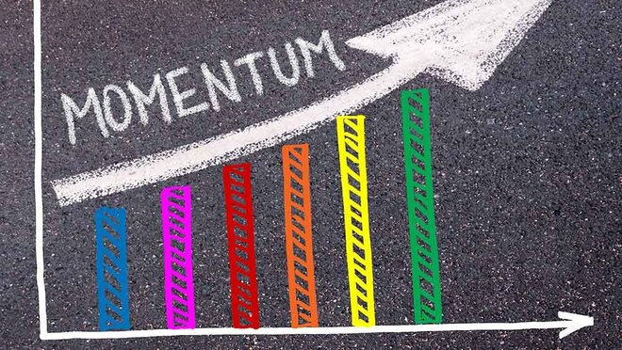

MEQQI (Momentum, Edge, Quantitative, Qualitative & Investigative) (1)
Momentum
Edge
Strategi dalam berbisnis atau berinvestasi dengan memanfaatkan momen-momen besar untuk mendapatkan keuntungan yang besar seperti momen pemilu, dan adanya pembangunan Ibu Kota Nusantara (IKN).
Momentum dapat diperoleh melalui banyak hal seperti interaksi bisnis, diskusi dan meeting dengan klien.
Kelebihan yang ada di dalam diri seseorang yang diperoleh bukan dari pembelajaran formal, tetapi diperoleh melalui pemahaman dan pengalaman sehari-hari yang telah dilalui dalam suatu industri tertentu.
Sebagai contoh seseorang yang memiliki edge di bidang edukasi atau FMCG (Fast Moving Consumer Goods).

Slide 3


MEQQI (Momentum, Edge, Quantitative, Qualitative & Investigative) (2)
Quantitative, Qualitative
Investitagive
Quantitative : Ilmu investasi berdasarkan fundamental investing dengan berkonsentrasi pada laporan keuangan laba rugi, neraca, arus kas, dll.
Qualitative : Ilmu investasi berdasarkan asumsi tentang masa depan yang dibuat berdasarkan kualitas, seperti asumsi dan evaluasi subjektif dari founder yang berpengalaman.
Investigative : Pendekatan yang melibatkan penelitian mendalam dan analisis terhadap informasi yang mungkin tidak diketahui secara umum.

Slide 4
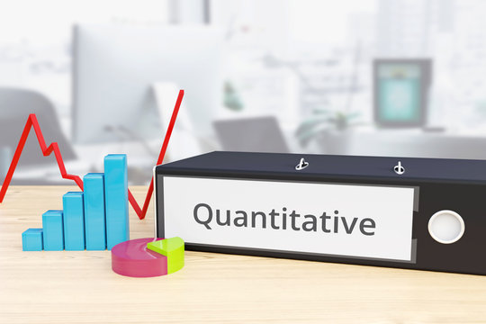

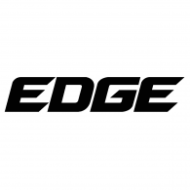
Hubungan Konsep MTD dan Konsep MEQQI dalam Bisnis/Investasi
Perlunya memonitor global Events dalam berbisnis/berinvestasi, salah satunya dengan memperhatikan berita global melalui layanan News Data IO. Dengan mengetahui momen dan perkembangan berita terkini di seluruh dunia, maka kita dapat mengumpulkan berbagai sumber data eksternal yang kemudian digunakan dalam analisa bisnis untuk menciptakan strategi bisnis yang akurat dan efektif.
Perlunya mempelajari Finance Analysis, seperti laporan keuangan. Bennix menyampaikan bahwa aspek quantitative yang berkonsentrasi pada laporan keuangan hanya memiliki bobot 30%. Namun demikian, laporan keuangan dapat memberikan gambaran tentang kinerja Perusahaan di masa lalu. Dengan menganalisis laporan keuangan, kita dapat mengevaluasi seberapa baik perusahaan telah beroperasi dan menghasilkan keuntungan di masa lalu, serta memahami posisi keuangan Perusahaan saat ini.
Pentingnya mempelajari Finance Analysis, dalam hal ini aspek qualitative. Bennix menyampaikan bahwa aspek qualitative memiliki bobot yang lebih tinggi dibanding aspek quantitative, yaitu sebesar 70%. Hal ini menekankan untuk tidak hanya mengandalkan data quantitative semata, karena laporan keuangan hanya mencerminkan informasi di masa lalu. Kredibilitas seorang founder atau pimpinan suatu Perusahaan menjadi krusial dalam menilai prospek bisnis ke depannya. Asumsi dan analisis keuangan dari seorang founder memiliki dampak yang signifikan dalam pengambilan keputusan bisnis dan investasi di masa yang akan datang.
Perlunya membangun kompetensi dan memperdalam pengetahuan di dalam sektor bisnis. Hal ini sangat penting karena kemampuan seseorang berkembang melalui rutinitas dan aktivitas sehari-hari. Dengan memiliki kompetensi yang kuat dalam suatu bidang tertentu, maka kita dapat membuat keputusan investasi bisnis yang lebih bijak berdasarkan pemahaman dan kompetensi yang sudah dimiliki.

Slide 5



PASCA PILPRES 2024, Pengaruh Politik ke Saham
Kebijakan Ekonomi
Pasca pemilu, pasar saham mungkin bereaksi terhadap kebijakan ekonomi yang dijanjikan oleh Capres baru. Sebagai contoh, Capres yang akan melanjutkan kebijakan hilirisasi dan industrialisasi komoditas tambang. Jika ada kebijakan yang dianggap menguntungkan bagi perusahaan atau sektor tertentu, maka saham dalam sektor-sektor tersebut mungkin mengalami kenaikan harga.
Kebijakan Perdagangan Internasional
Indonesia merupakan salah satu produsen dan eksportir komoditas, seperti batu bara, kopi dan kelapa sawit. Hasil Pilpres dapat mempengaruhi sektor komoditas dalam negeri dan juga pasar global. Kebijakan yang diambil oleh Capres baru dapat berdampak pada produksi atau ekspor komoditas sehingga mempengaruhi harga dan pasokan global.
Sebagai sebuah peristiwa politik, ajang pemilu Presiden dan Wakil Presiden 2024 berpotensi memberikan dampak terhadap sektor pasar modal, salah satunya saham.
Ketidakpastian Politik
Pasca pemilu, seringkali muncul ketidakpastikan politik yang dapat mempengaruhi saham. Ketika ada ketidakpastian dalam arah kebijakan dari Capres baru di masa depan, investor merasa ragu dalam mengambil keputusan investasi untuk proyek investasi jangka panjang, seperti proyek Ibu Kota Nusantara (IKN).

Slide 6
Terima Kasih
Thank You

